Slide 1
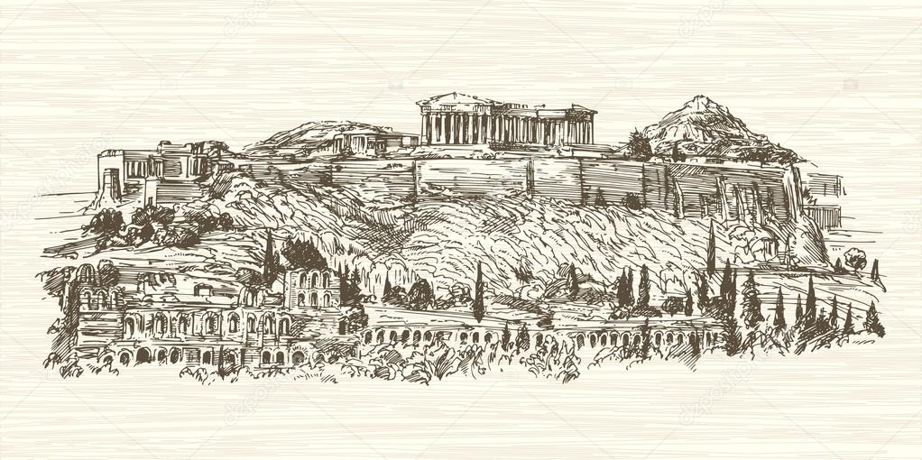
Города – ядра цивилизаций Античного мира. ГРЕЦИЯ
Подготовила: студентка 3 курса ЕГФ, группа 5
Будник Диана Ивановна

Slide 2
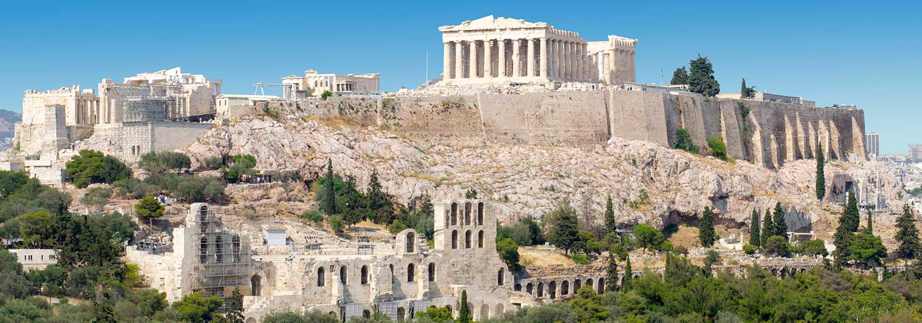

Slide 3
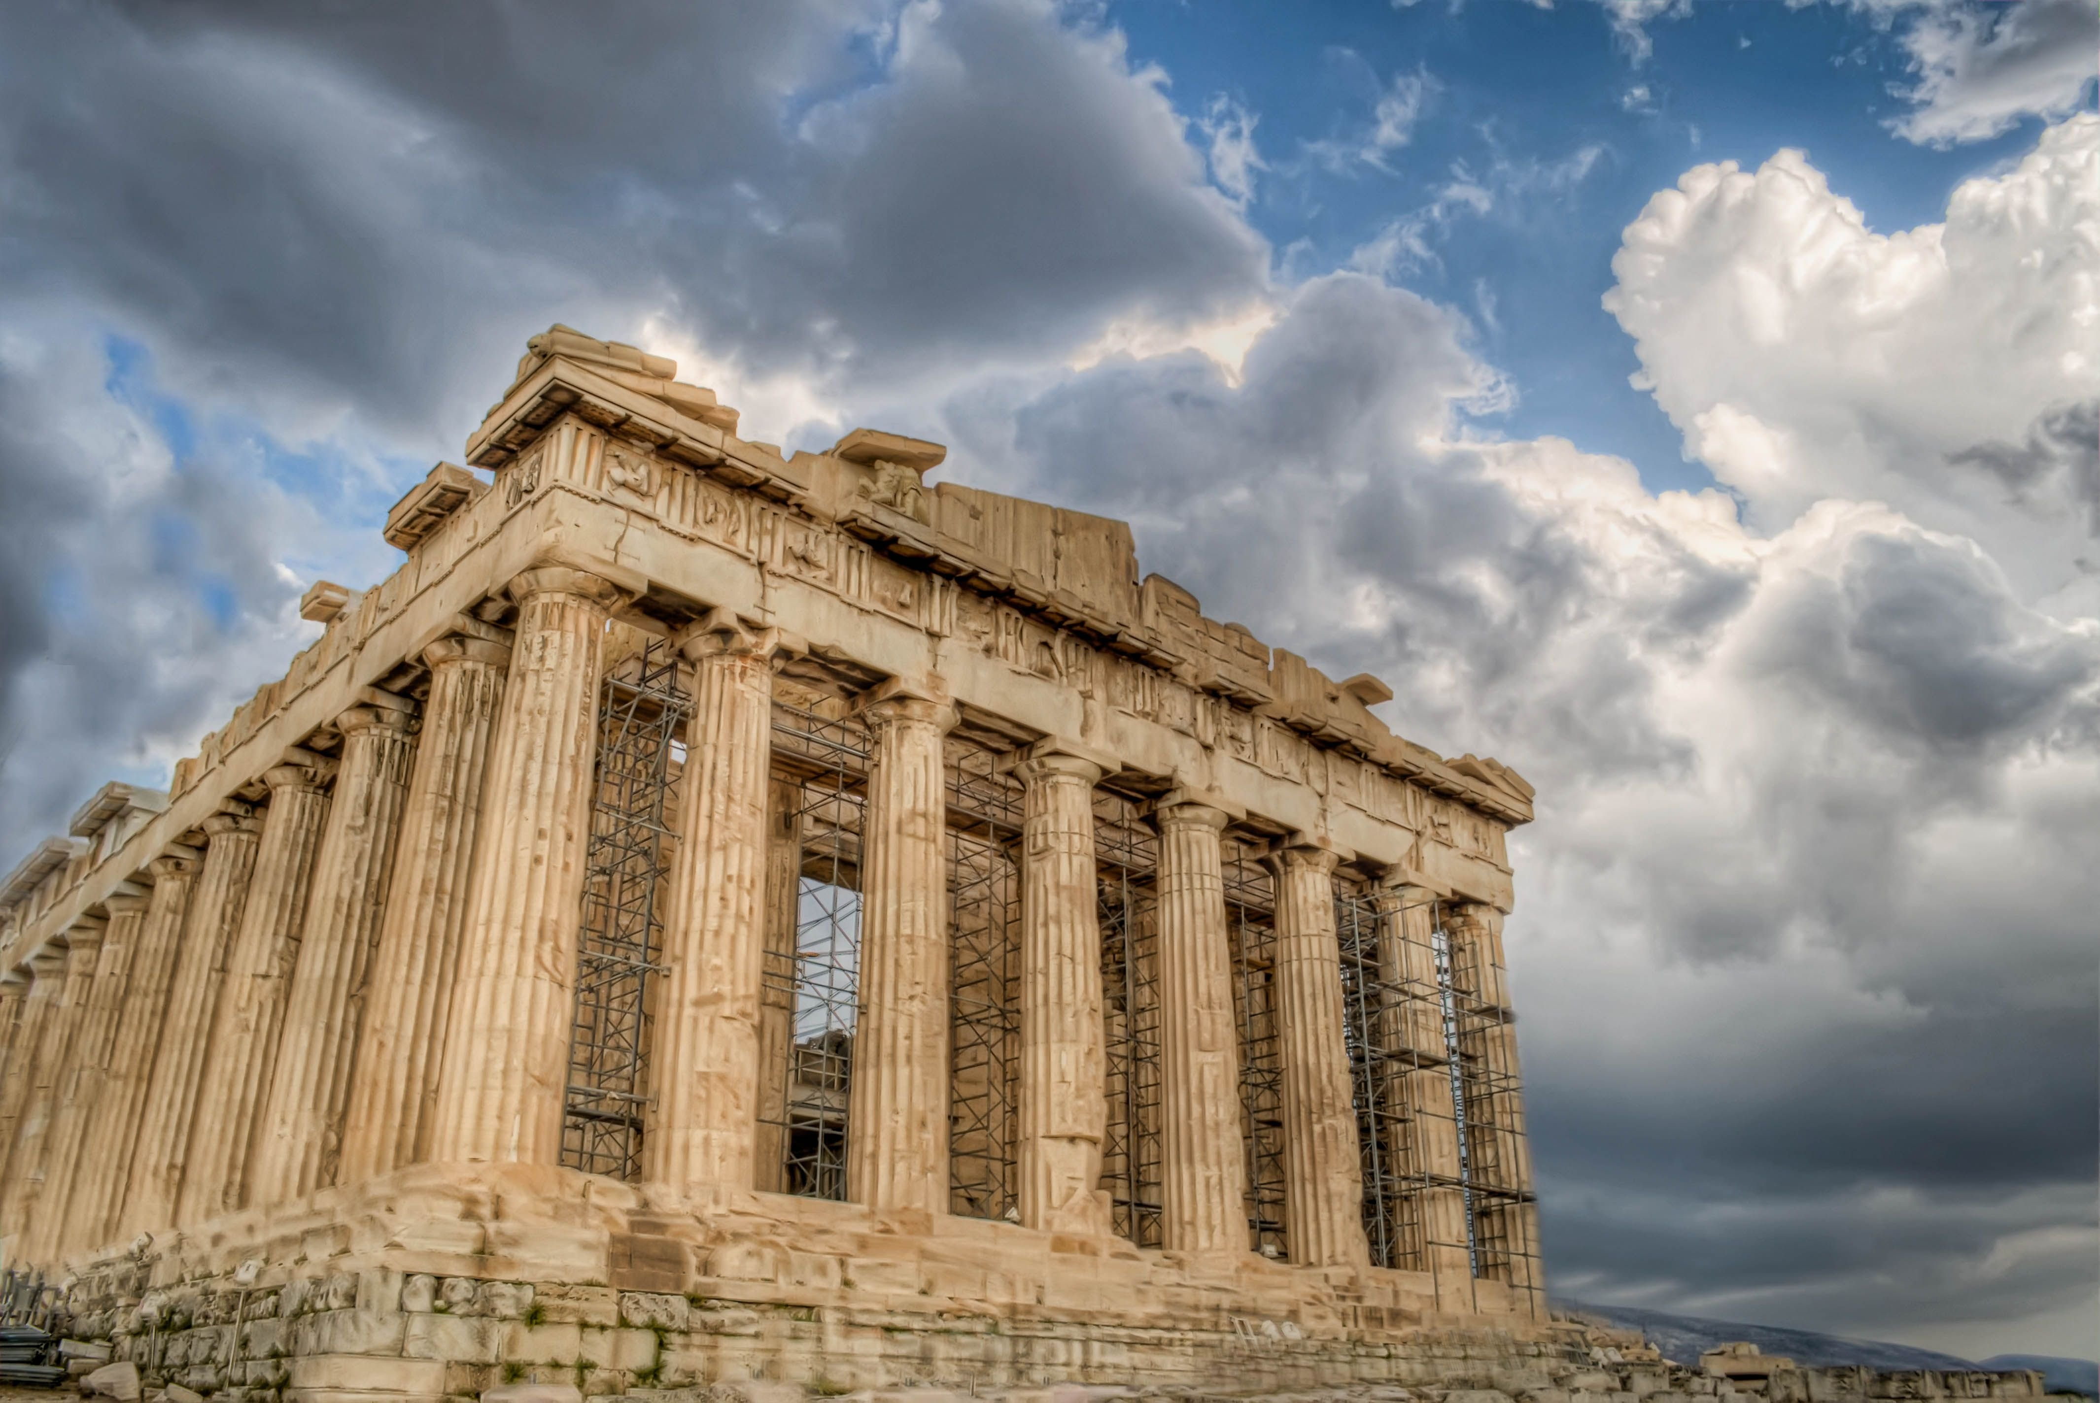
Укрепленный акрополь

Slide 4
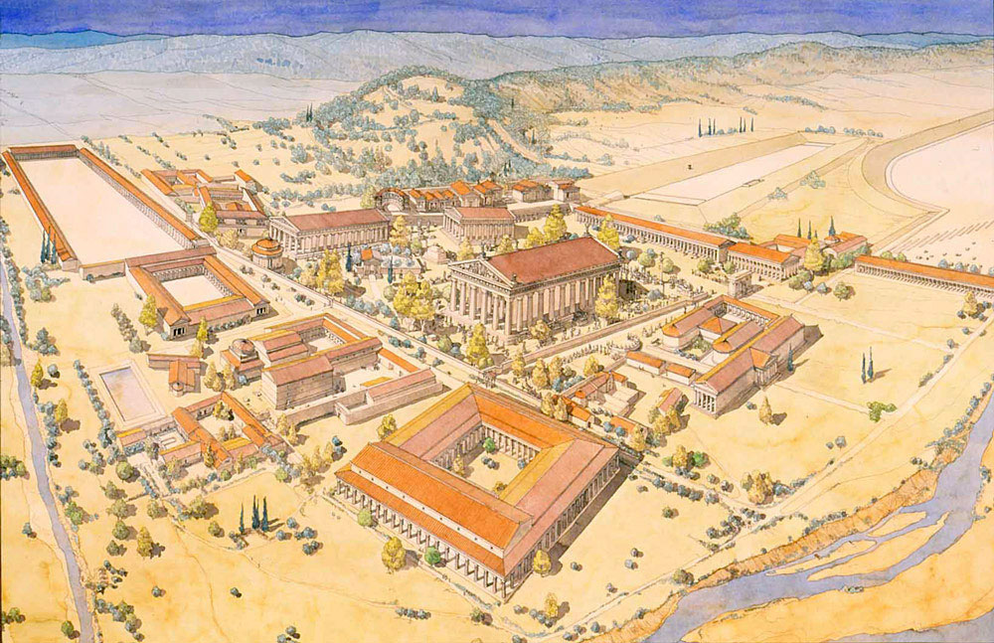
Возводились новые города, планировка которых имела обычно регулярную прямоугольную структуру.

Slide 5
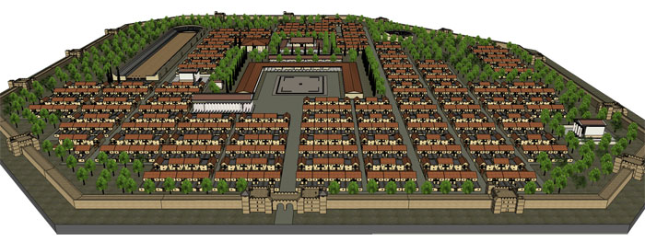
«Гипподамова система».

Slide 6
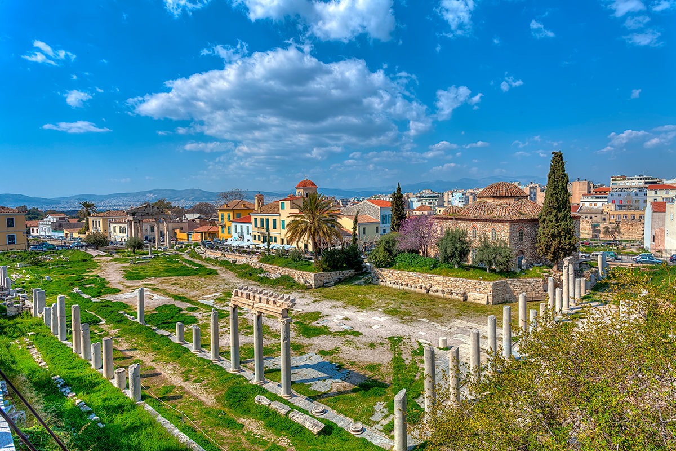
«Агора». Афины.

Slide 7
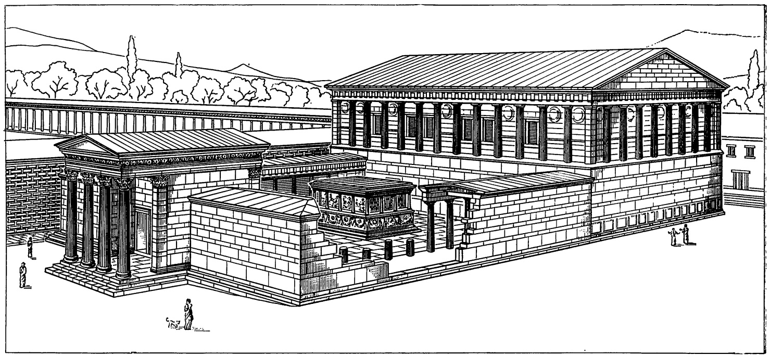
«Булевтерий» в Милете.

Slide 8
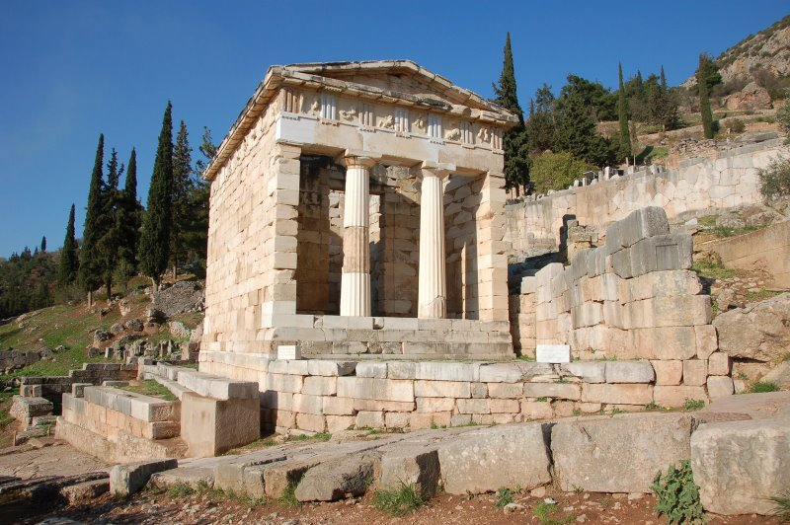
«Пританей»

Slide 9
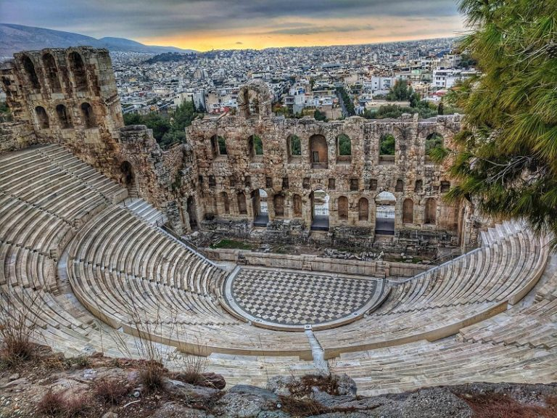
Театр Диониса в Афинах.

Slide 10
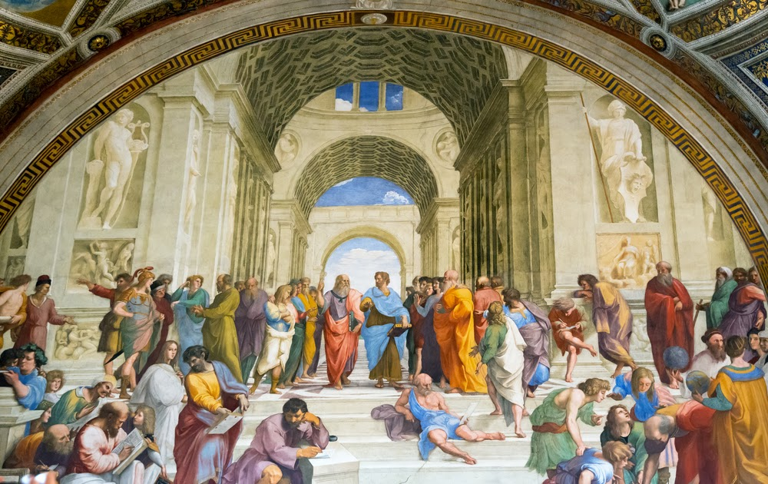
Афинский «Гимнасий».

Slide 11
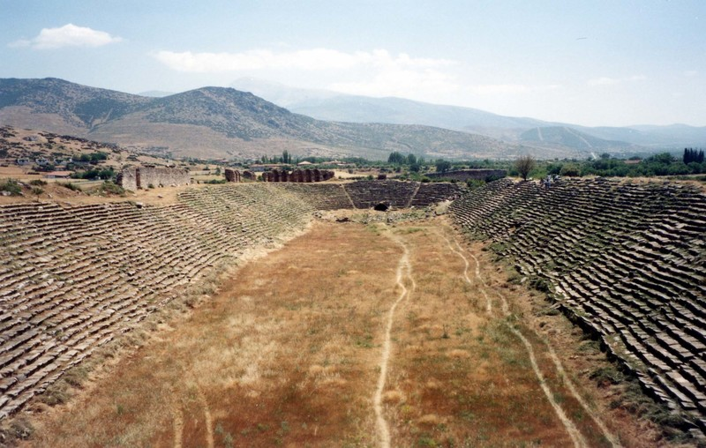
Первое спортивное сооружение в Древней Греции.

Slide 12
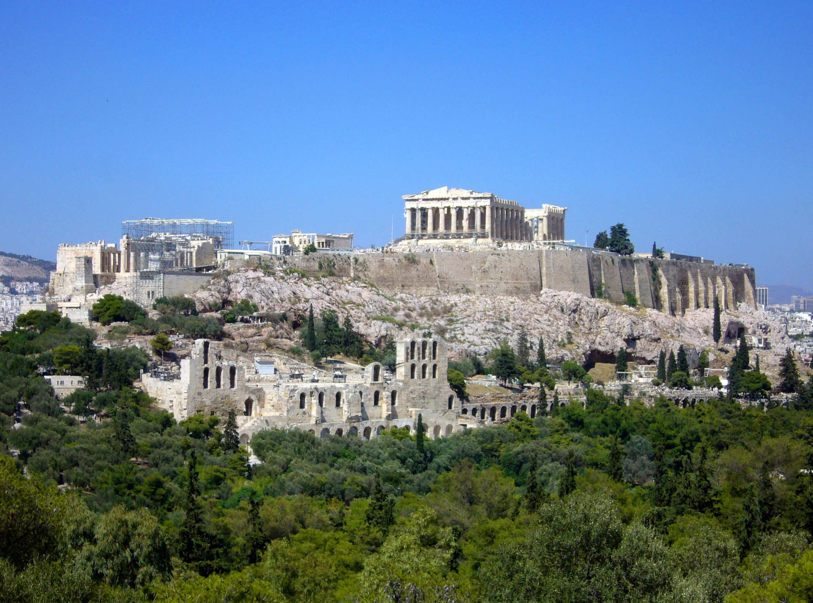
Афины

Slide 13
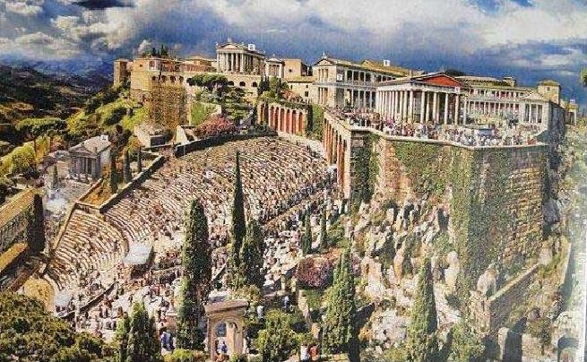
Город Пергам

Slide 14
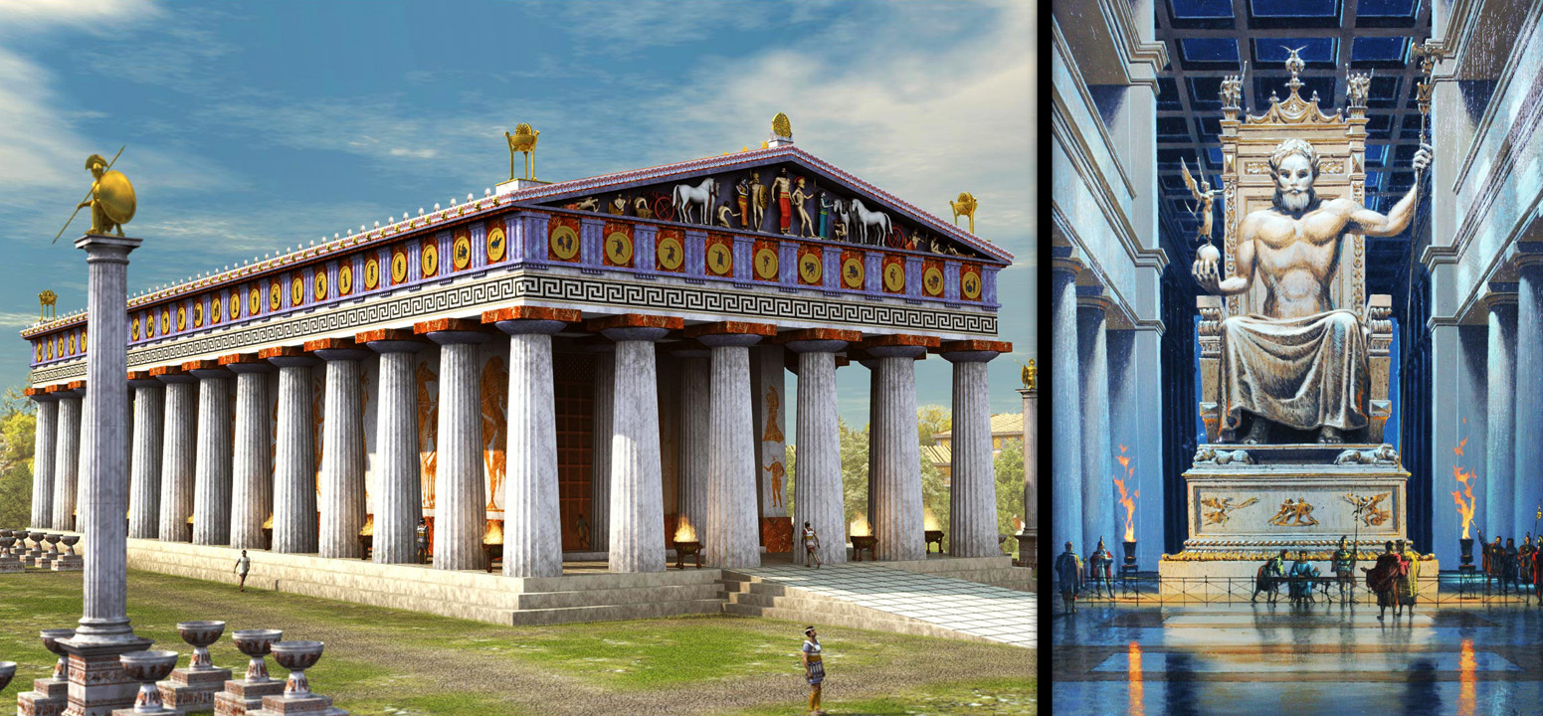
Афинский Акрополь.

Slide 15
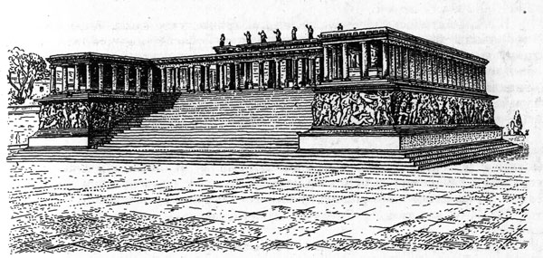
Алтарь Зевса в Пергаме.

Slide 16
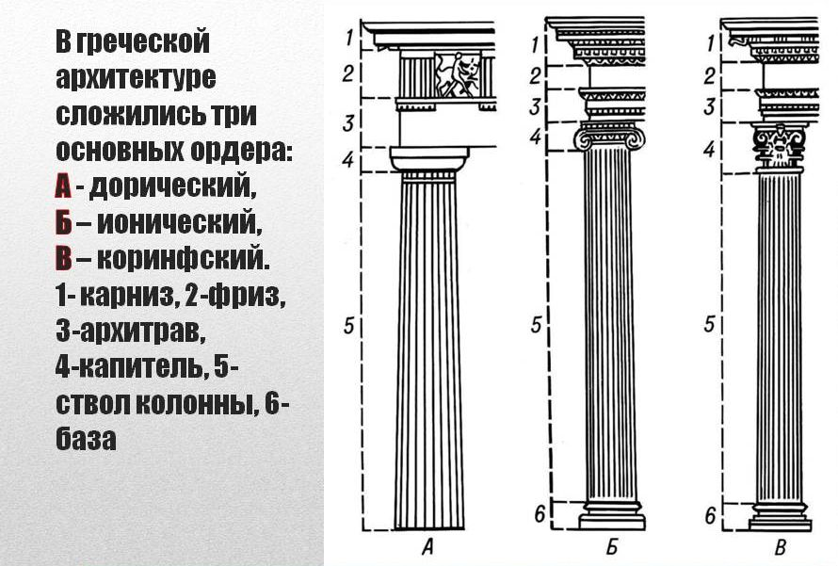

Slide 17
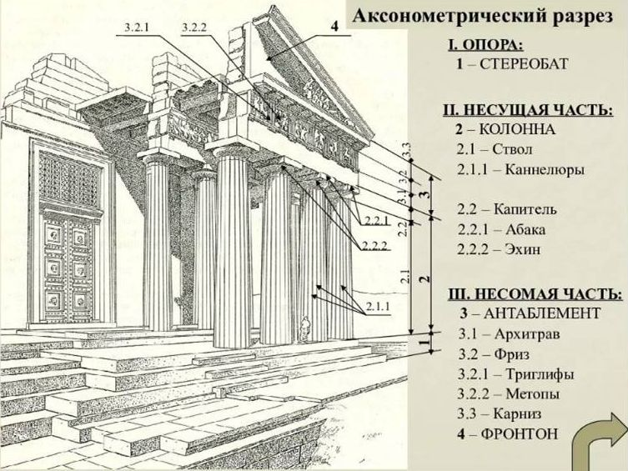

Slide 18
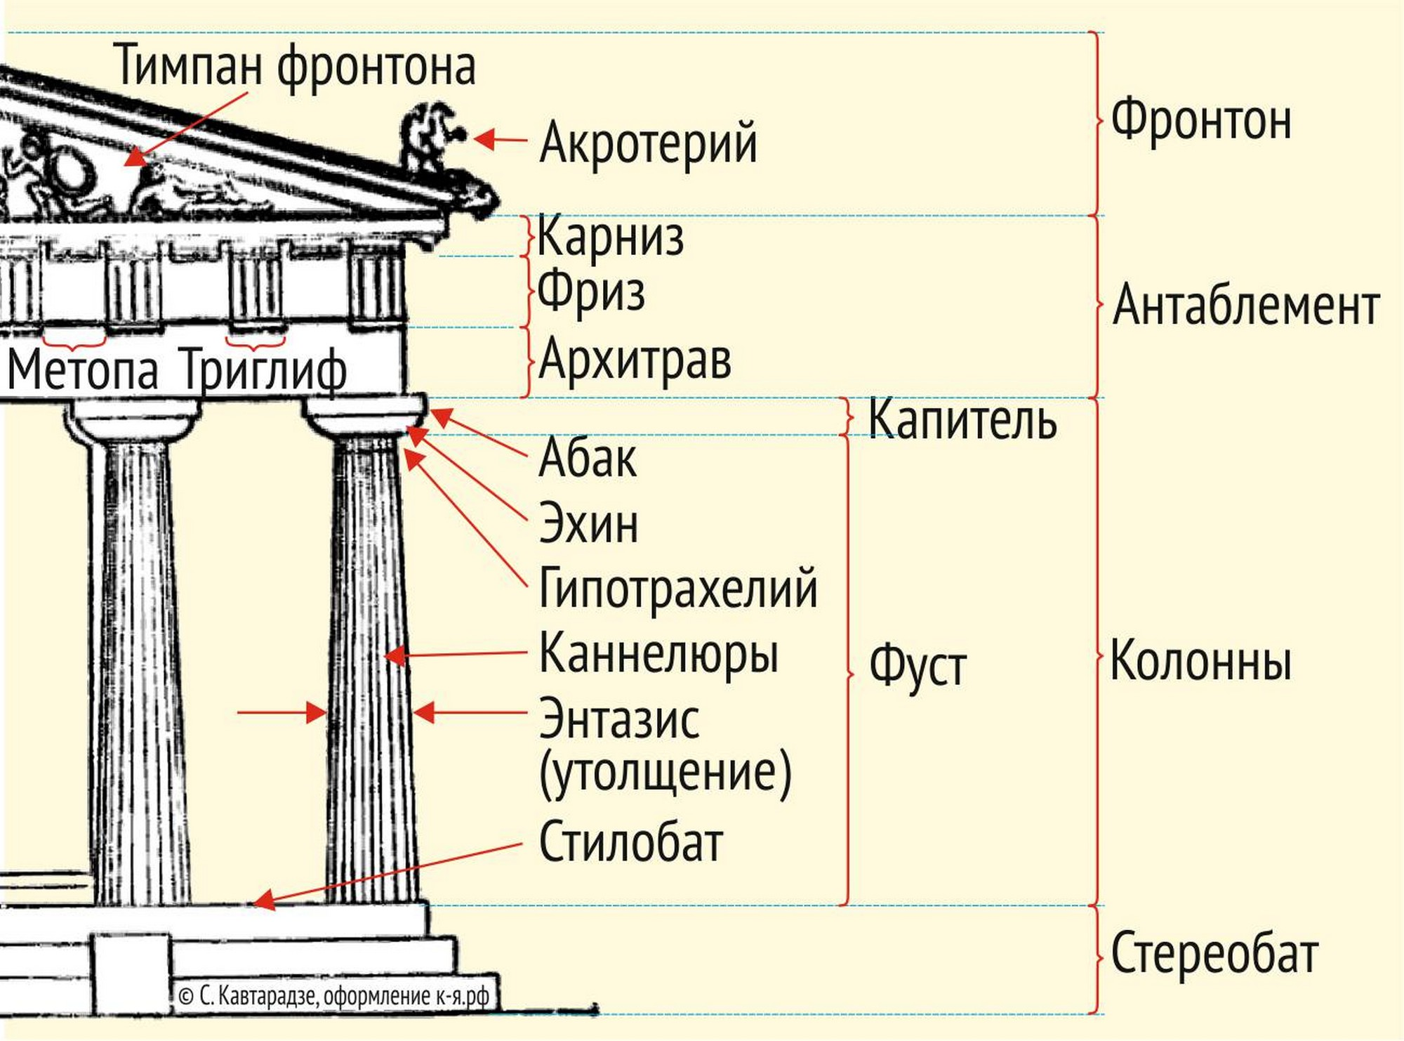
Аналогично на три горизонтальных пояса делится поле каменной стены храма.

Slide 19
Антаблемент в свою очередь делится на три части по высоте: архитрав , фриз, карниз .

Slide 20
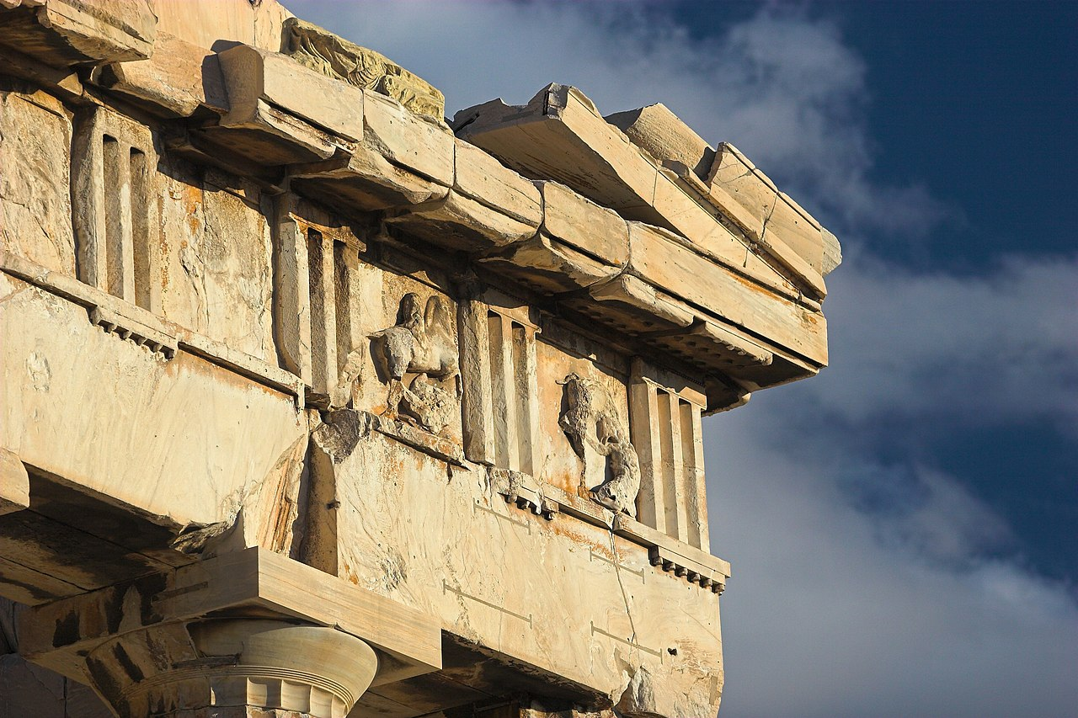
Фриз Парфенона (фрагмент).

Slide 21
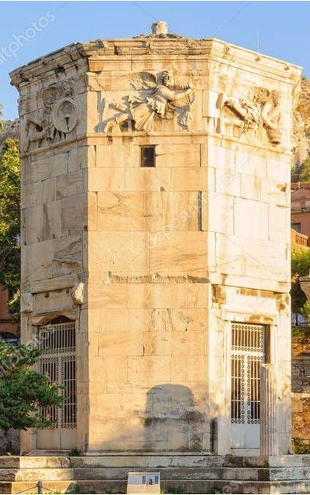
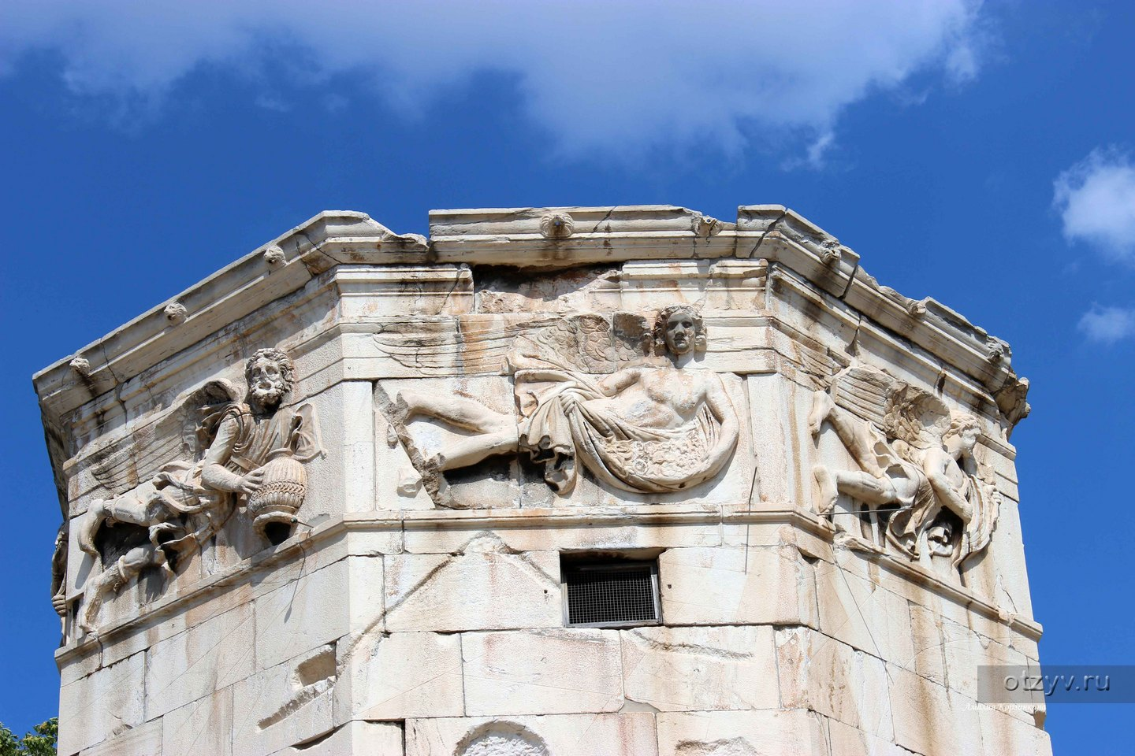
Башня Ветров в Афинах.

Slide 22
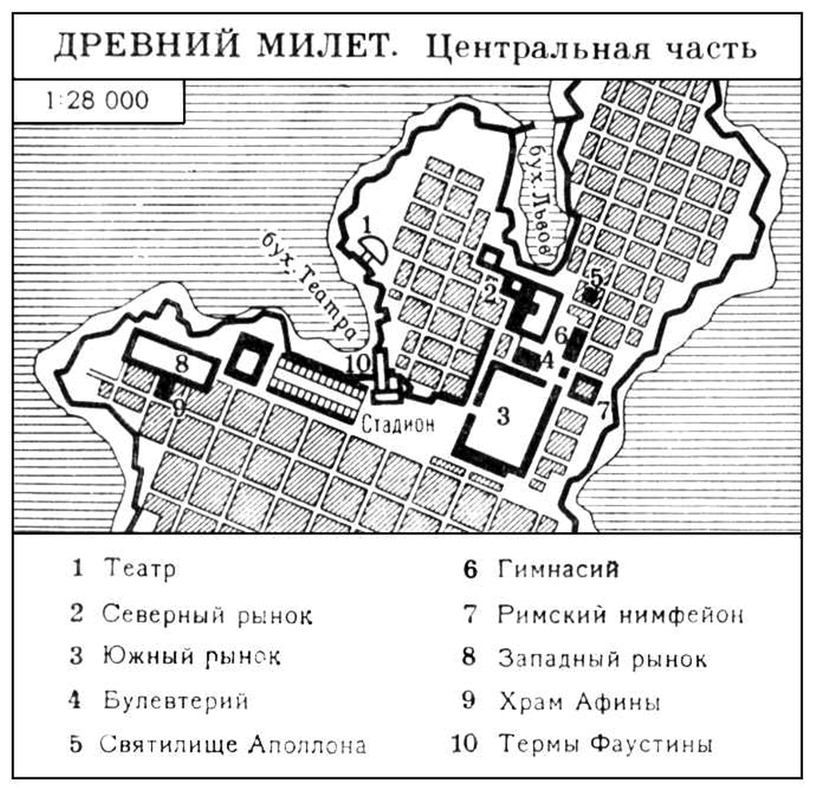
Милет.

Slide 23
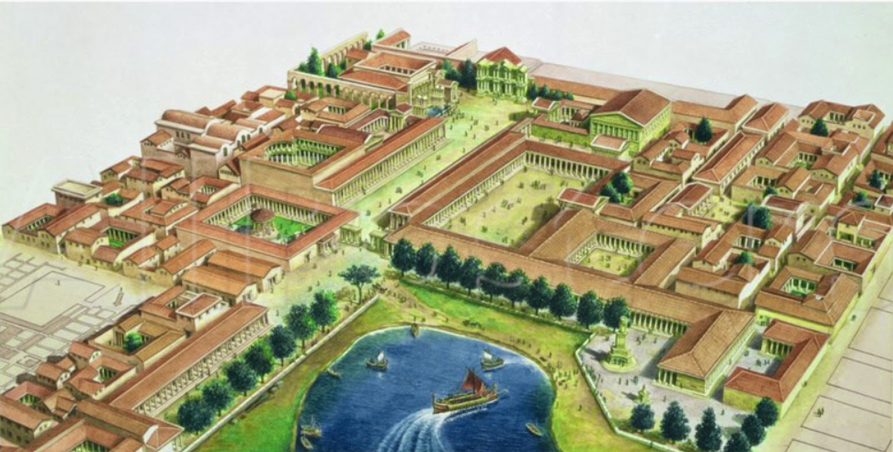
Милет.

Slide 24
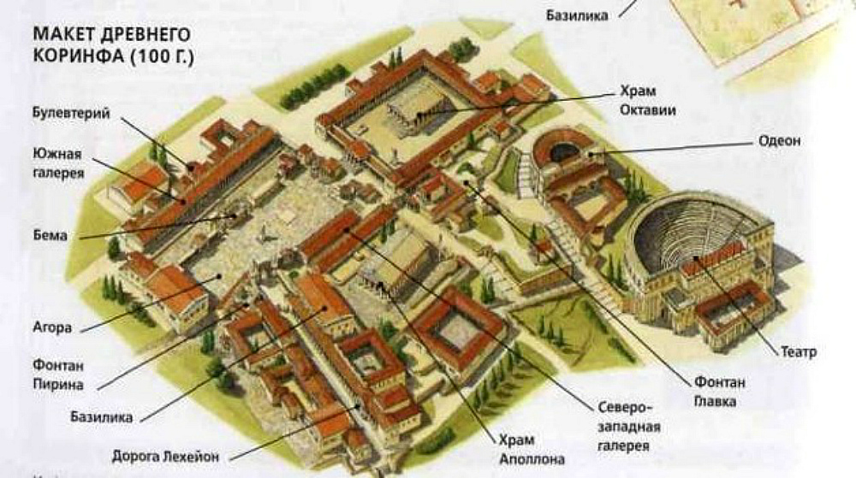
Коринф.

Slide 25
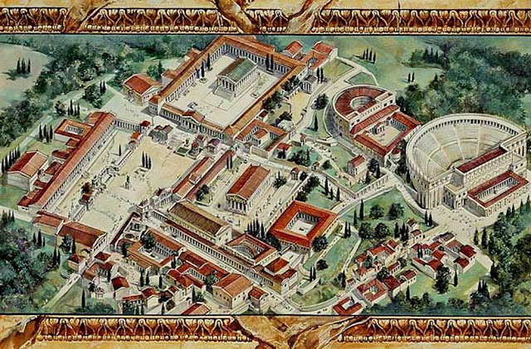
Коринф.

Slide 26
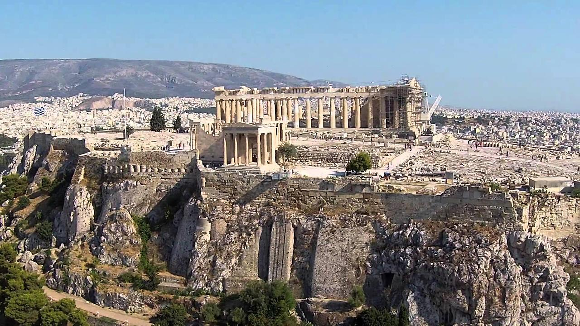
Коринф.

Slide 27
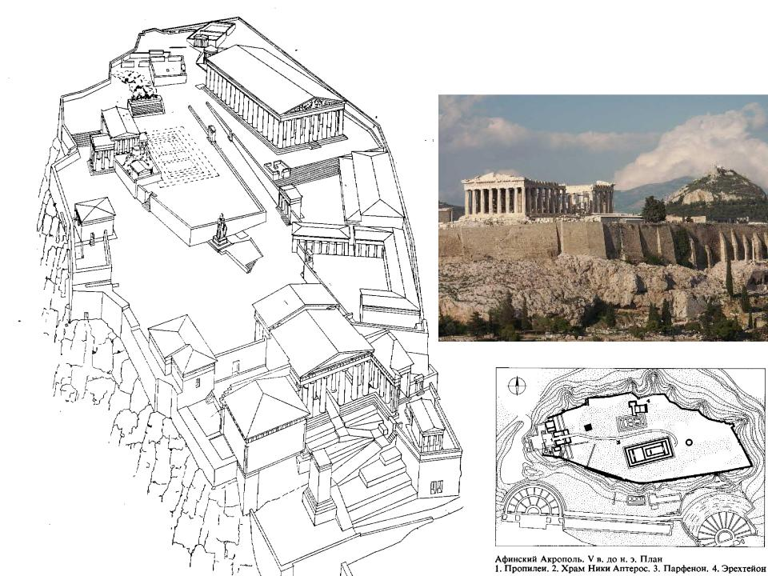
Афины.

Slide 28
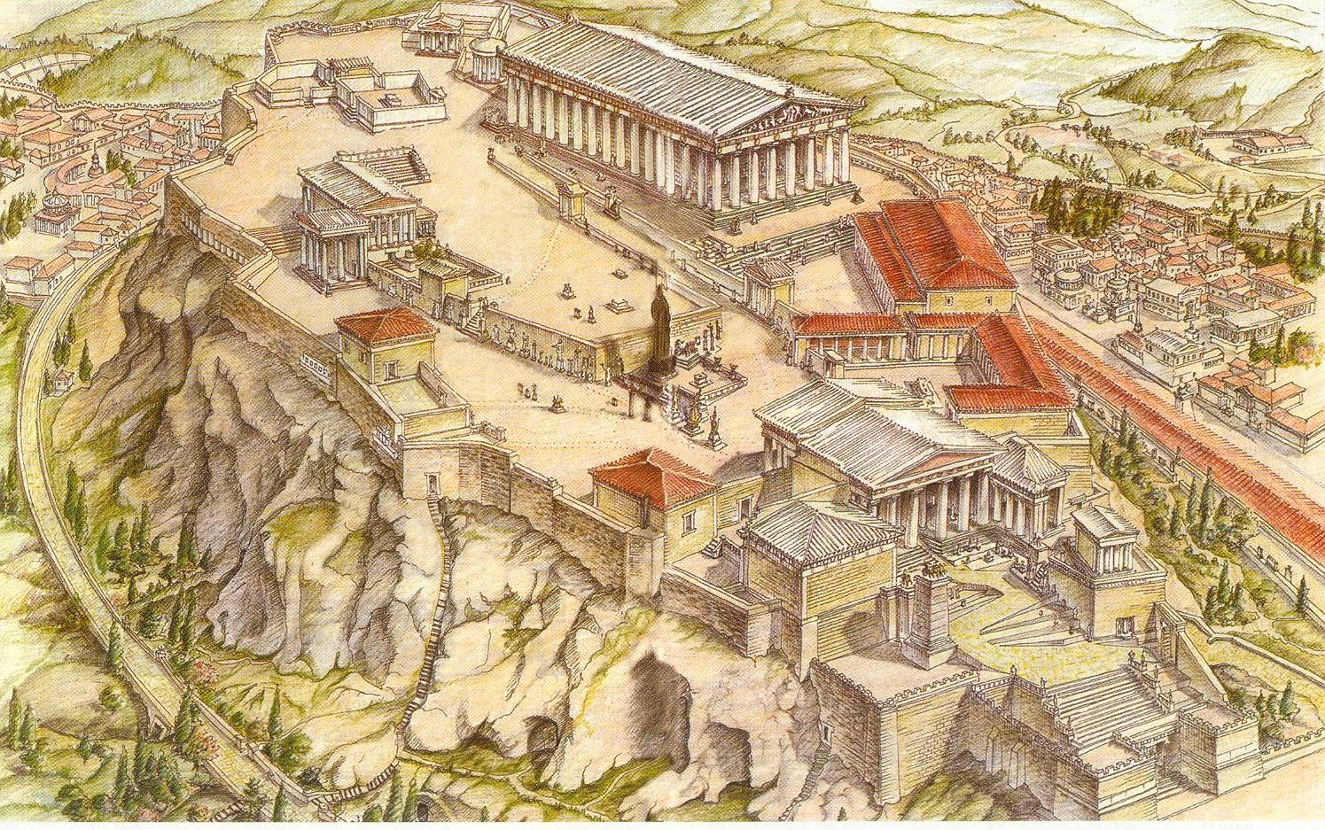
Афины.

Slide 29
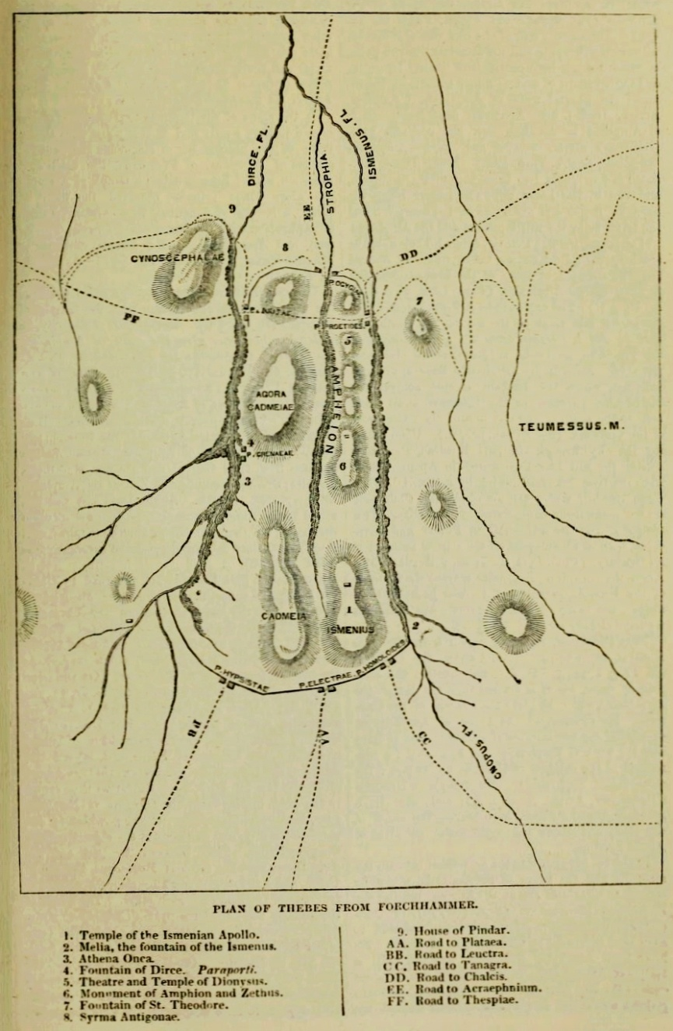
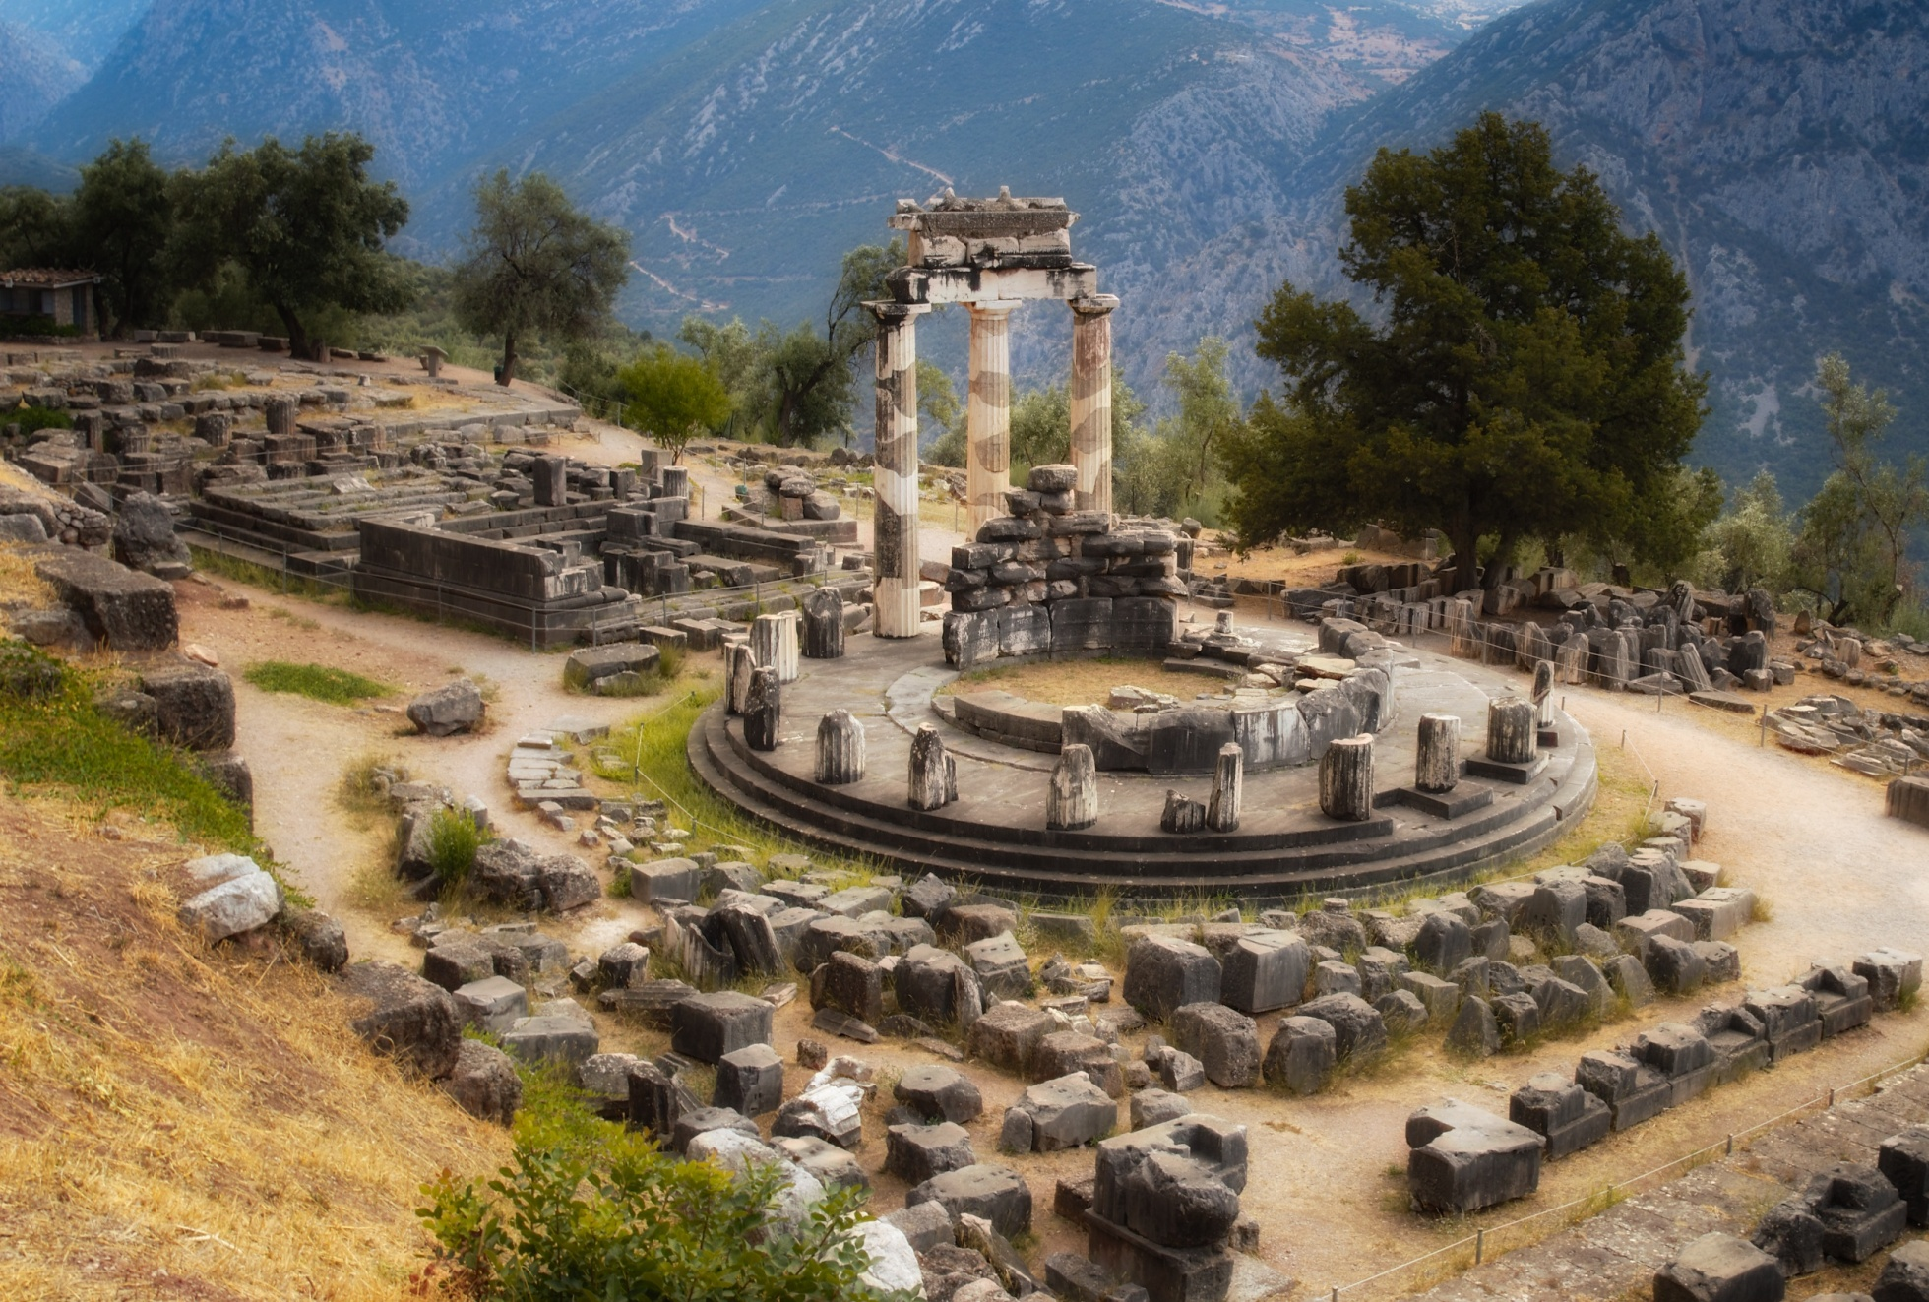
Фивы.

Slide 30
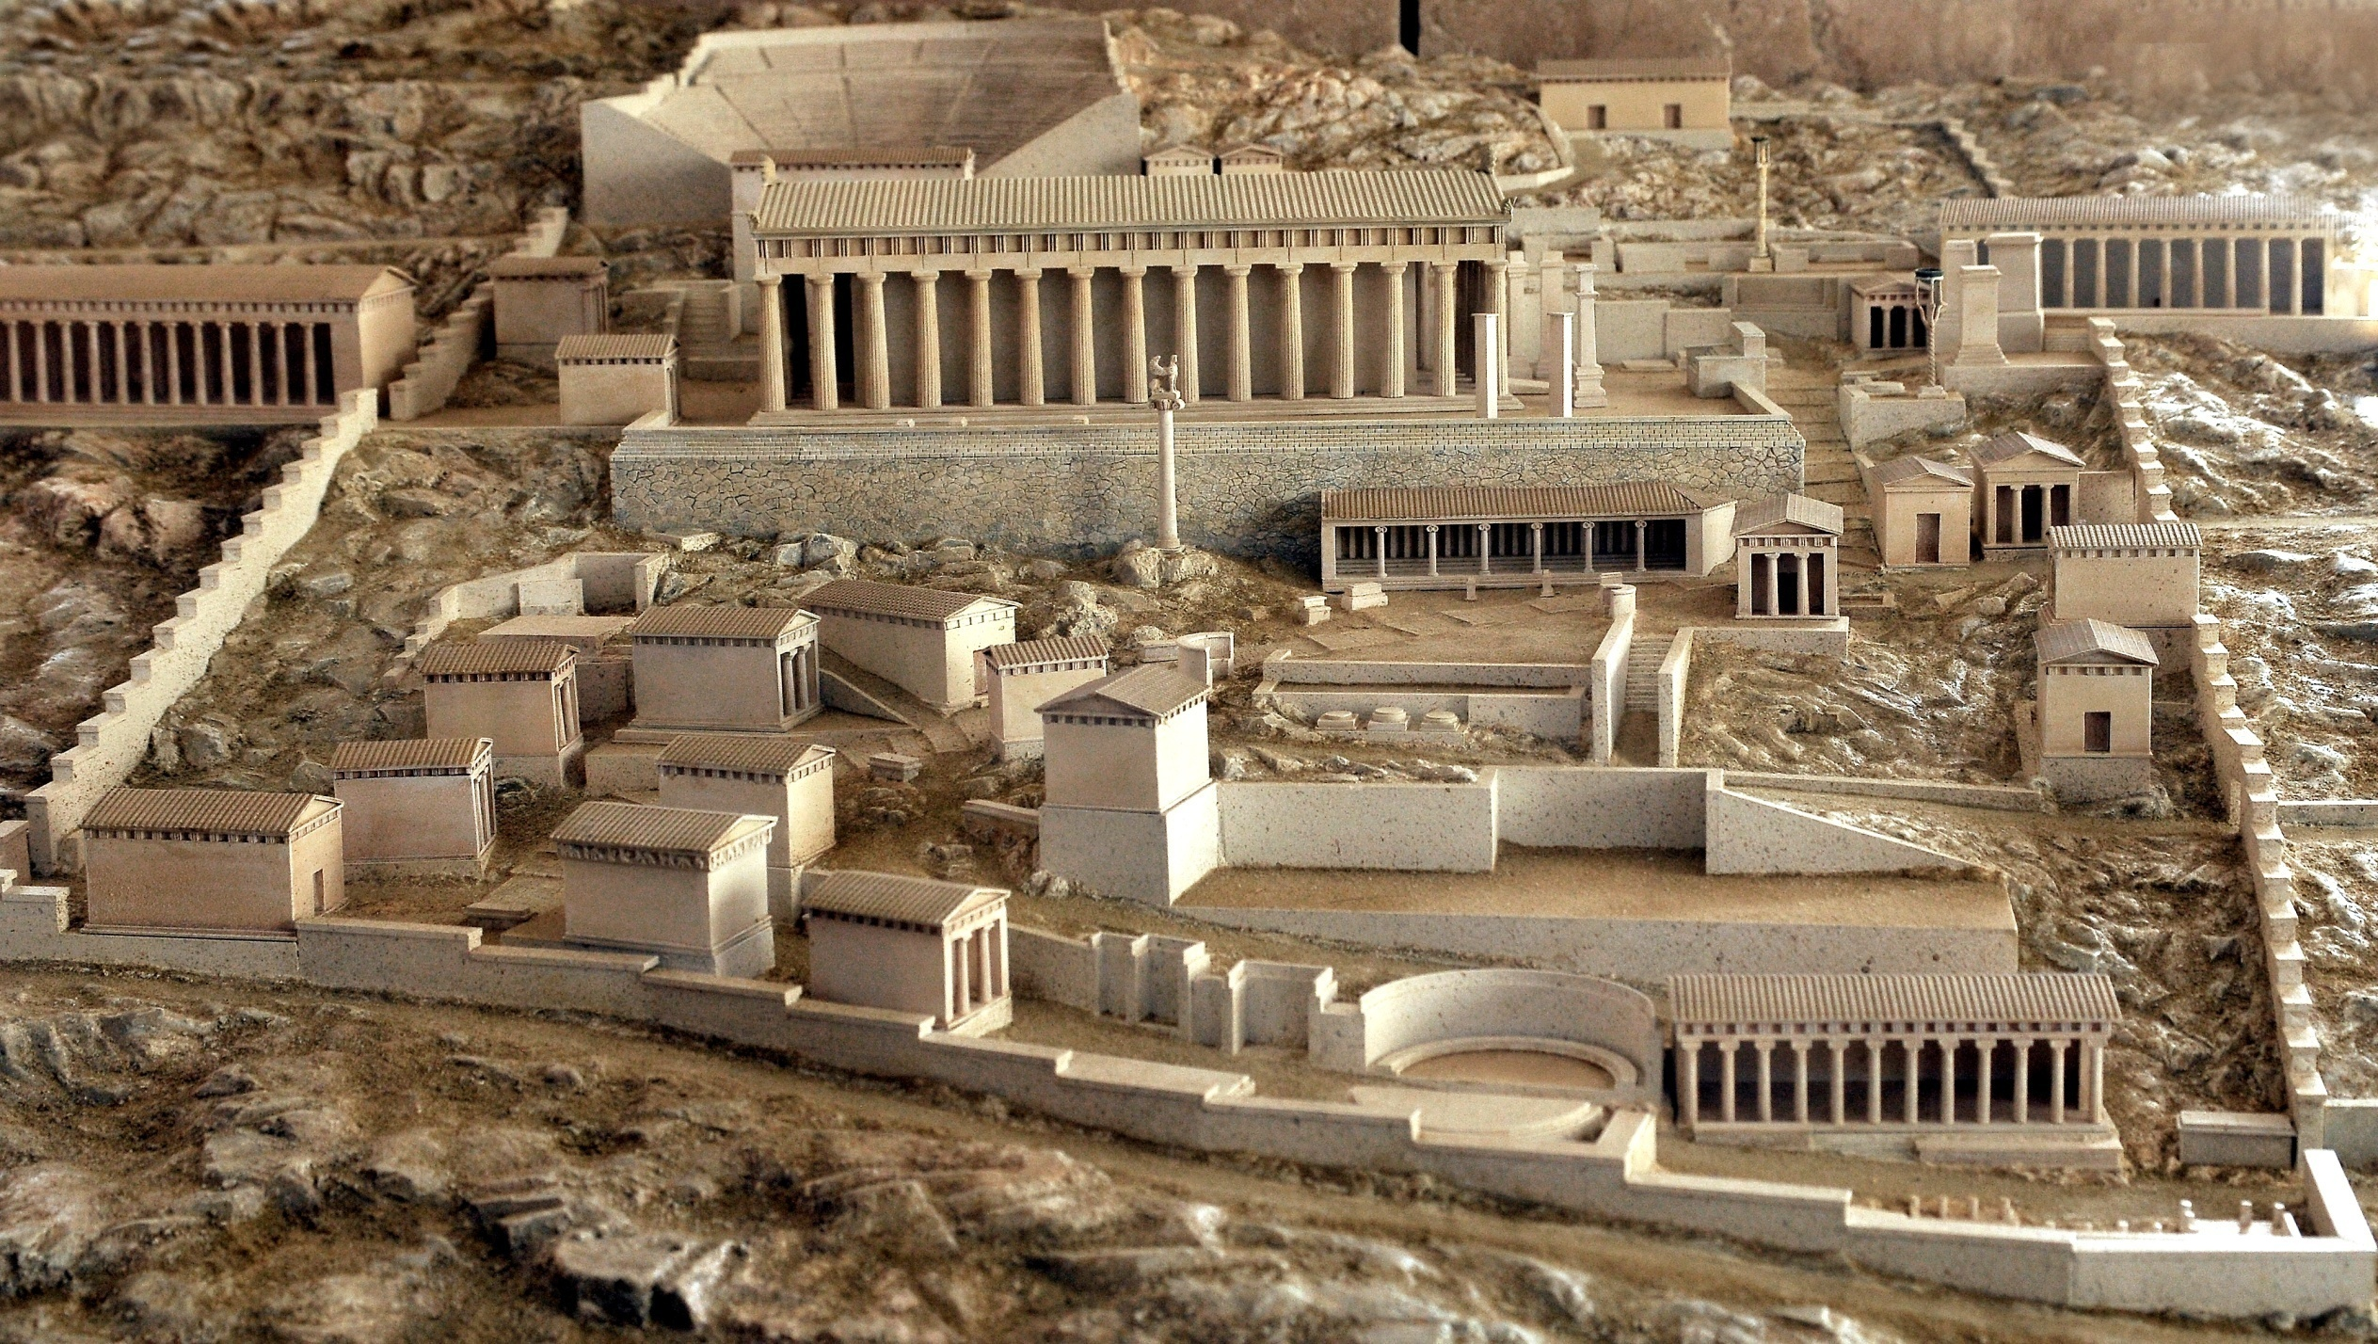
Фивы.

Slide 31
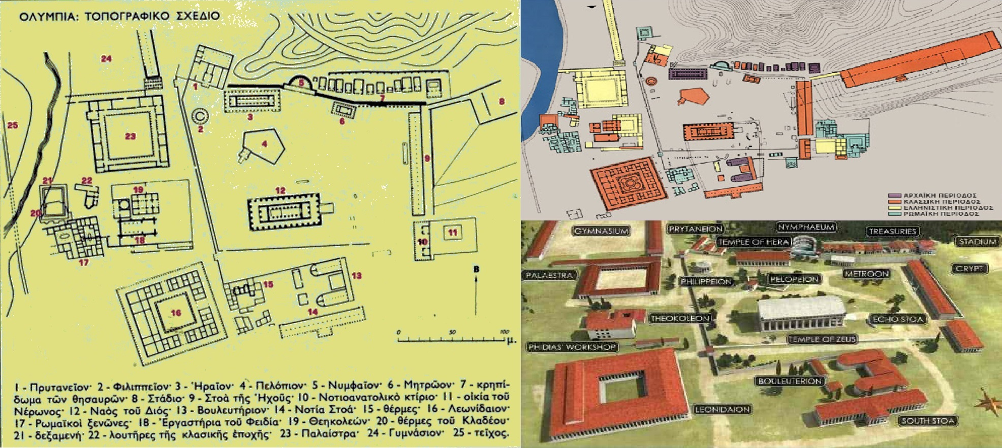
Олимпия.

Slide 32
Олимпия.

Slide 33
Памятники всемирного наследия в Греции, относящиеся к античной эпохе:
1. Храм Аполлона Эпикурейского, V в. до н.э., 1986 г..
2. Руины г. Дельфы, VI в. до н.э., 1987 г..
3. Афинский акрополь, 436 г. до н.э., 1987 г..
4. Археологические памятники Эпидавра, IV в. до н.э., 1988 г..
5. Археологические памятники Олимпии, X в. до н. э., 1989 г..
6. Археологические памятники о. Делоса, 3000 лет до н.э., 1990 г..
7. Пифагорея и храм Геры на Самосе, 3000 лет до н.э., 1996 г..
8. Археологические памятники Вергины, XI в. до н.э., 1996 г..
9. Археологические памятники Микен и Тиринфа, XV-XII вв. до н.э., 1999 г..

Slide 34
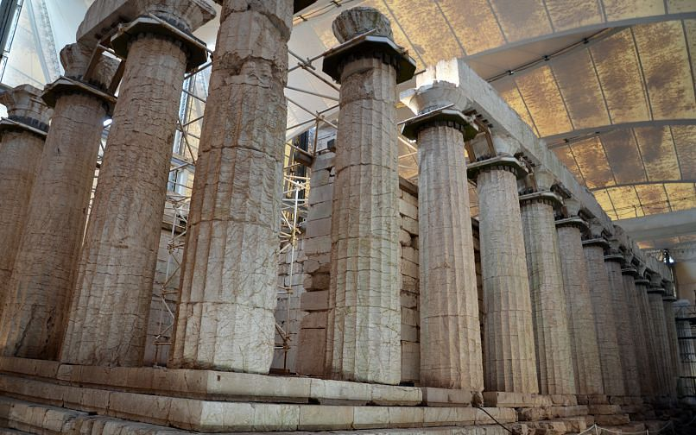
1. Храм Аполлона Эпикурейского

Slide 35
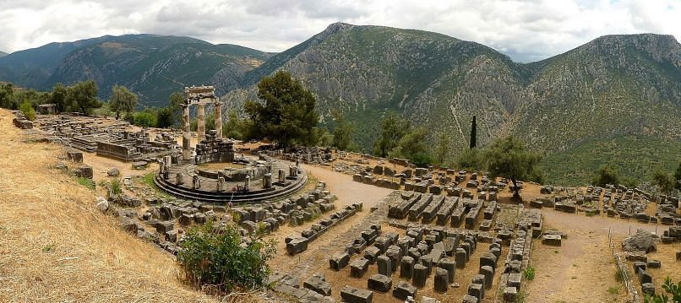
2. Руины г. Дельфы

Slide 36
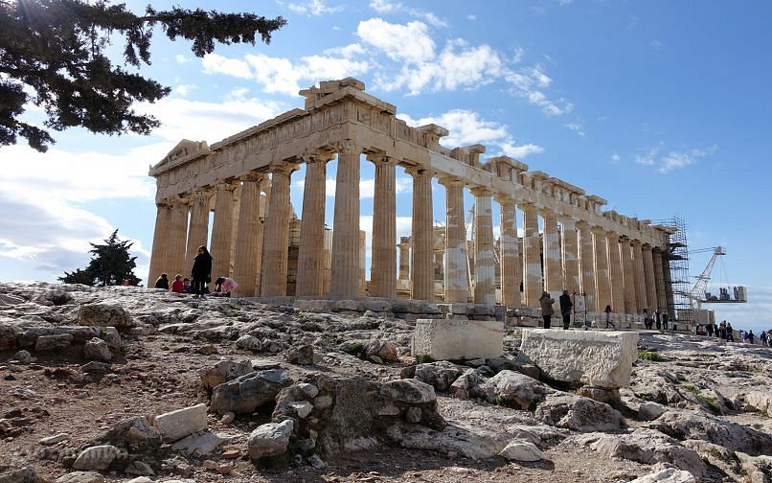
3. Афинский акрополь

Slide 37
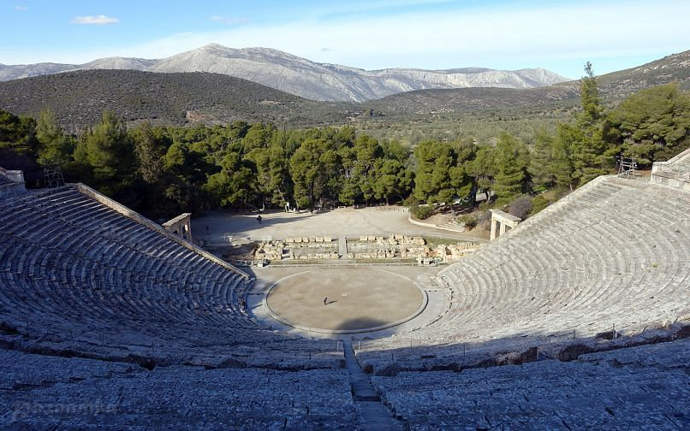
4. Археологические памятники Эпидавра. Театр.

Slide 38
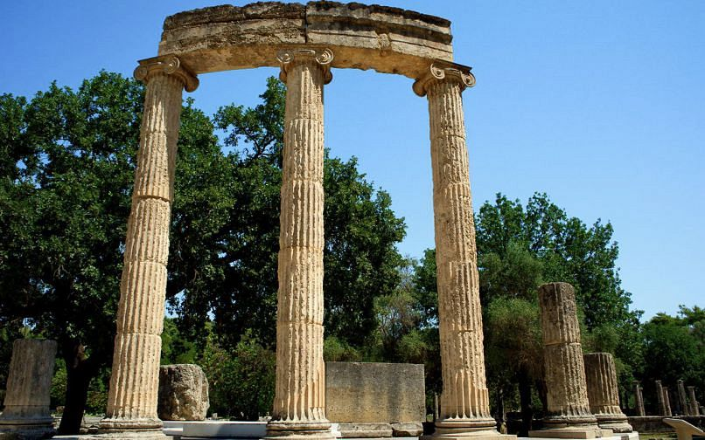
5. Археологические памятники Олимпии

Slide 39
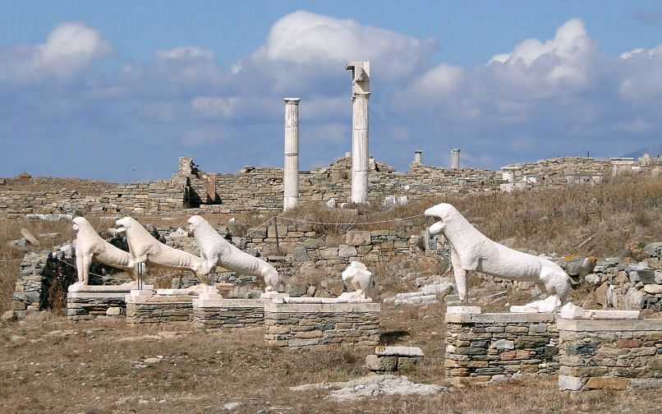
6. Археологические памятники о. Делоса. Терраса львов.

Slide 40
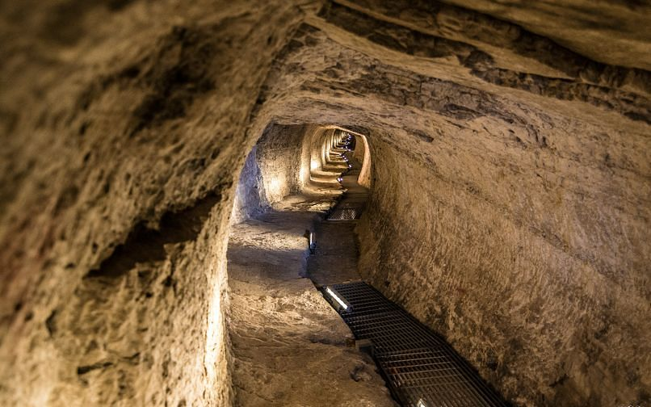
7. Пифагорея и храм Геры на Самосе. Самосский акведук.

Slide 41
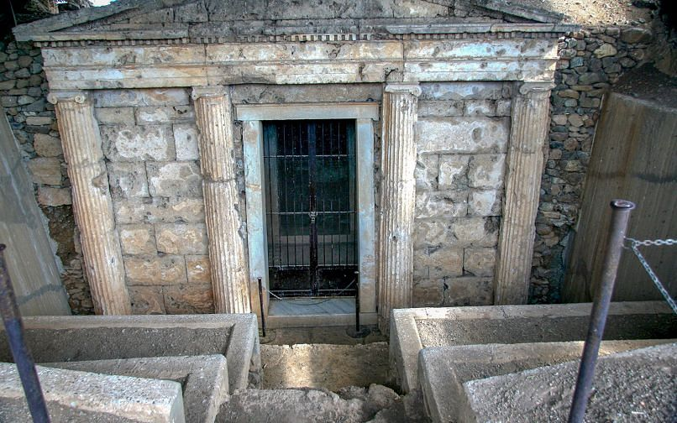
8. Археологические памятники Вергины. Македонская гробница в Вергине.

Slide 42
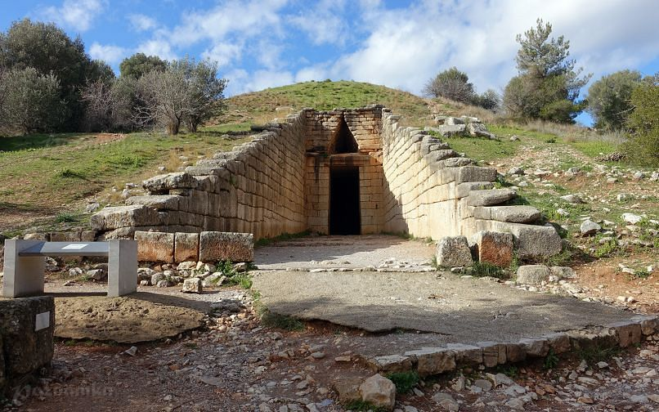
9. Археологические памятники Микен и Тиринфа. Сокровищница Атрея в Микенах.

Slide 43
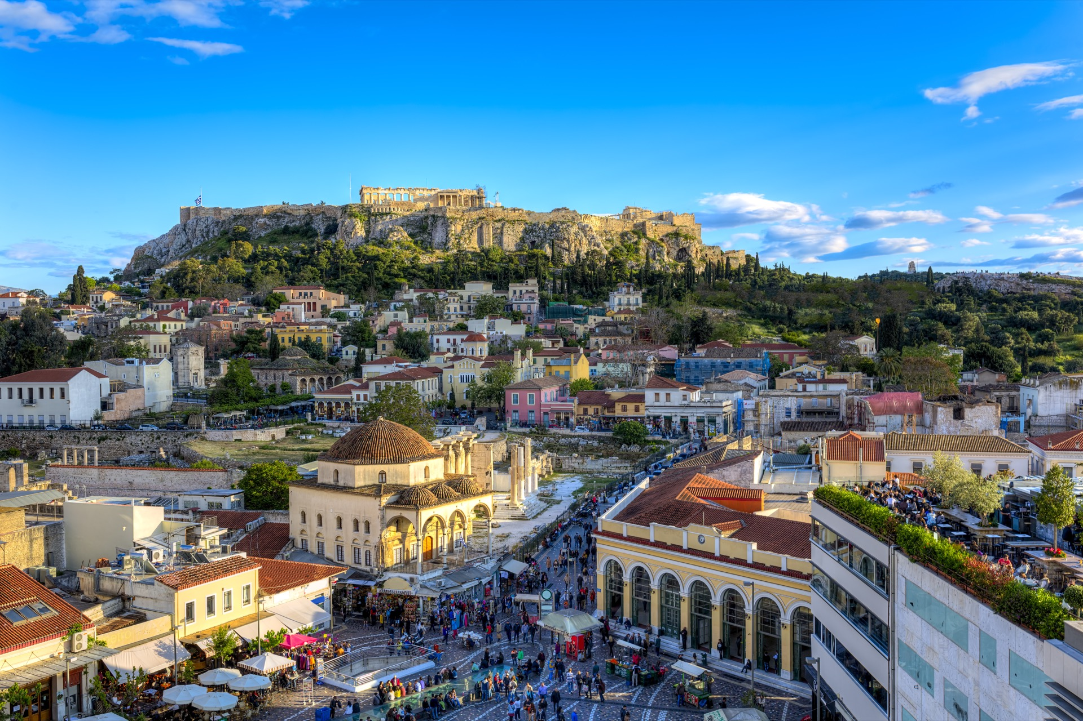

Slide 44
